Slide 1
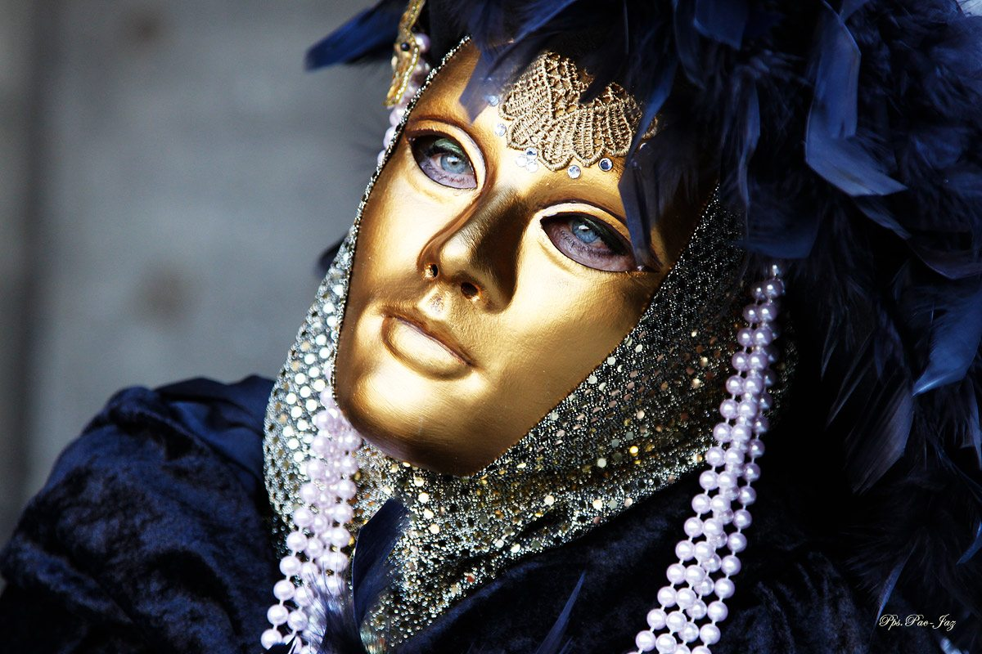
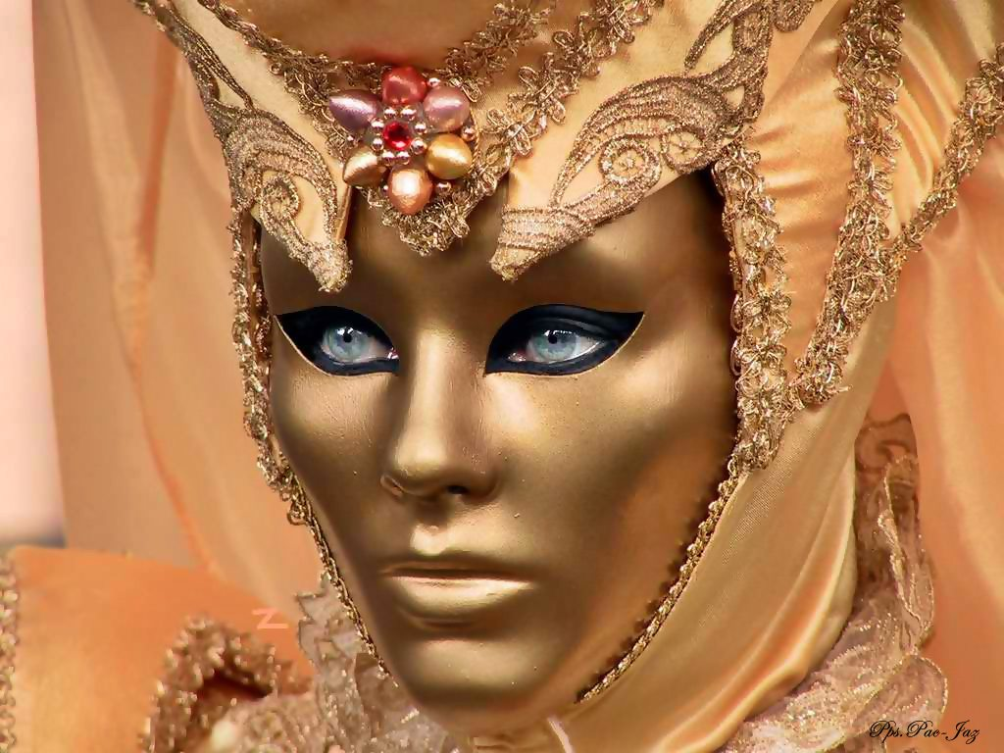




Slide 2


El Carnaval de Venecia, en la capital de Veneto , es considerado como uno de los festivales más famosos del mundo y llena la ciudad con acróbatas, músicos, payasos, magos, personas con trajes elaborados y hermosas máscaras, así como de desfiles.
Las personas llegan allí de todos los lugares del mundo para participar en los bailes de máscaras y otras festividades que vienen de la tradición de la ciudad, y para disfrutar obras de teatro, conciertos y exhibiciones que están a lo largo de los canales, plazas y palacios. Durante el Carnaval parece que todos los excesos son permitidos y el hecho de que todos luzcan máscaras permite que la gente sea más libre y quite todas las divisiones sociales

Slide 3
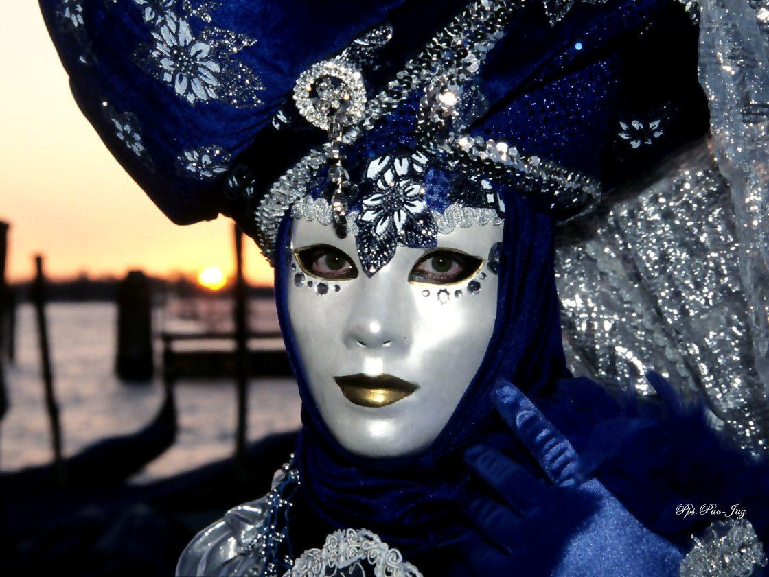
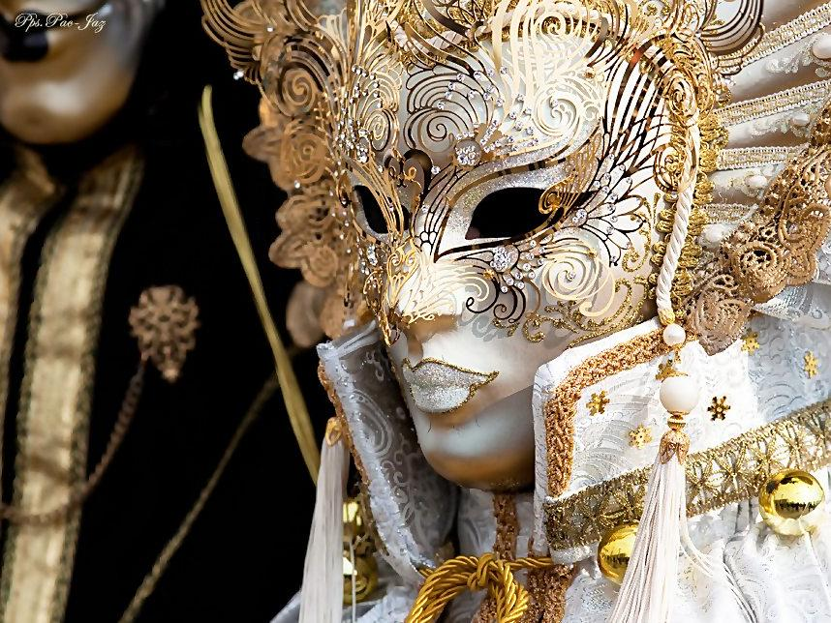

Slide 4

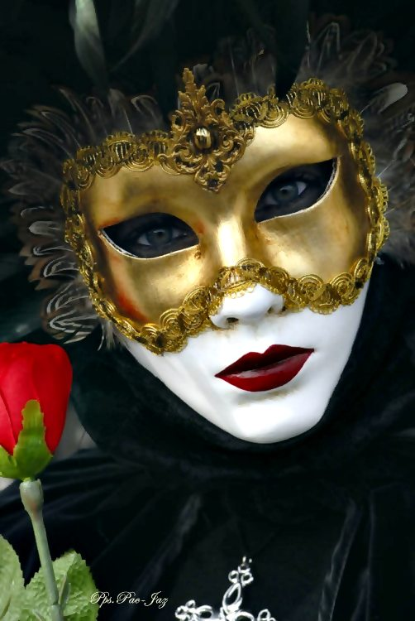
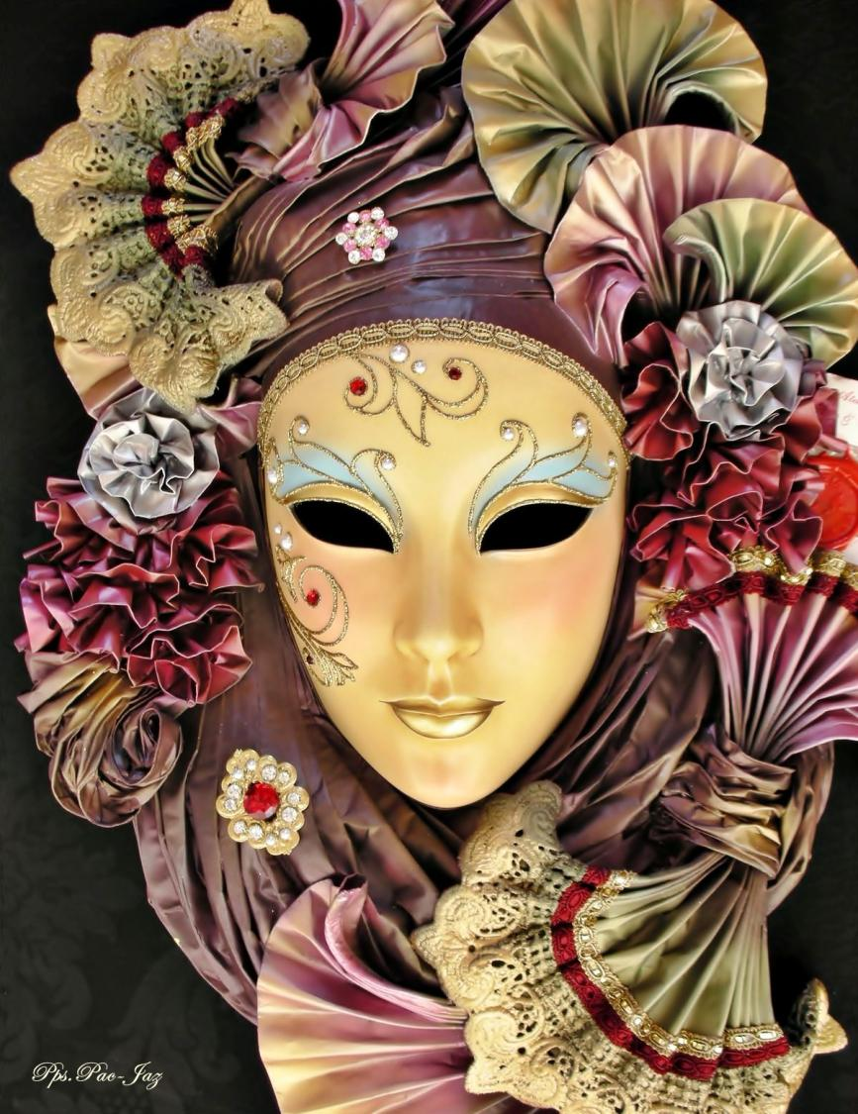

Slide 5
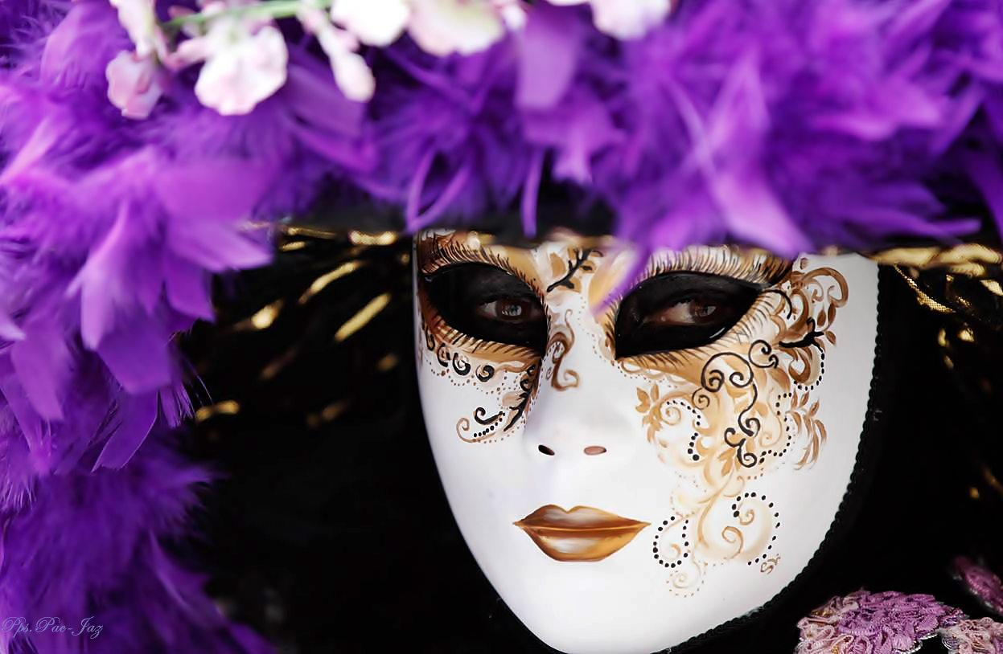
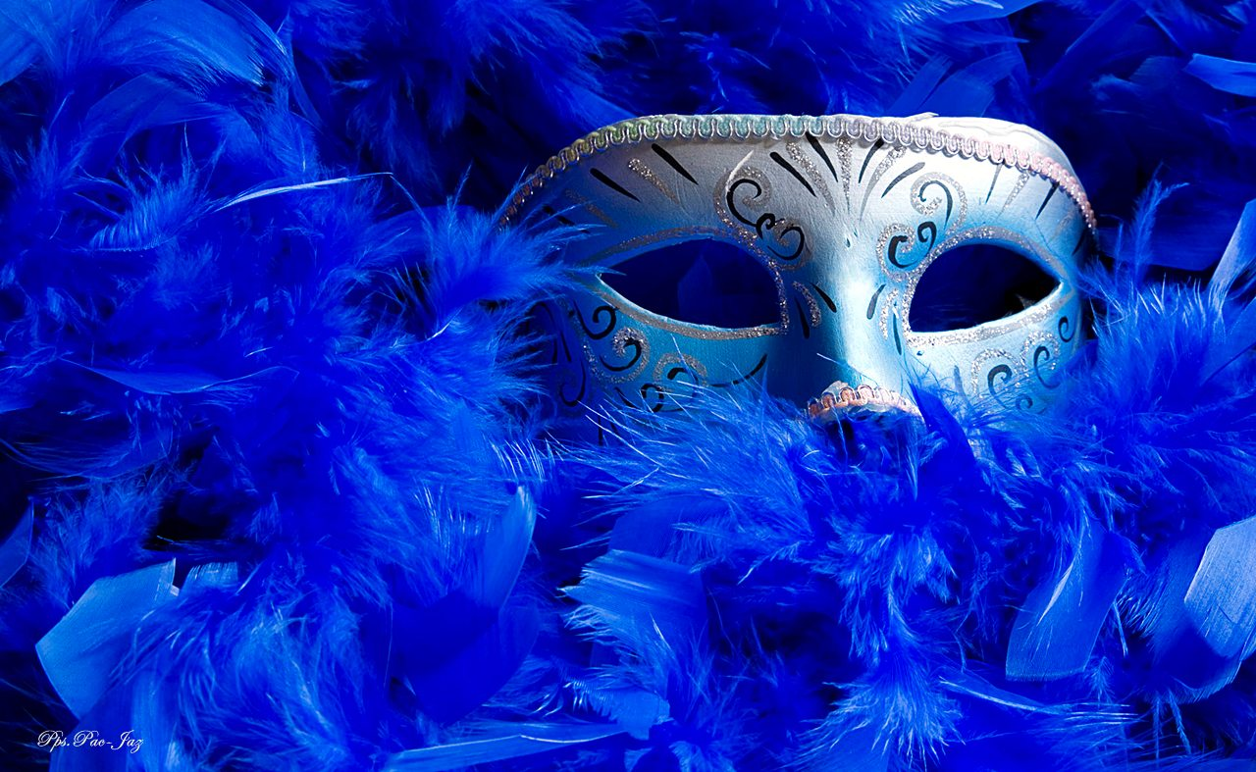

Slide 6
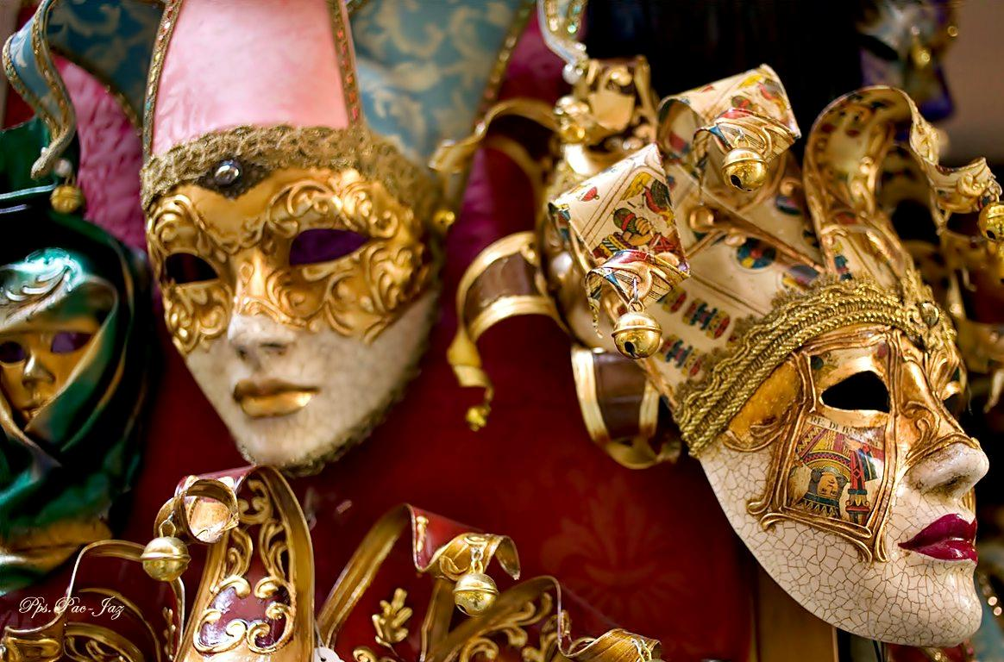
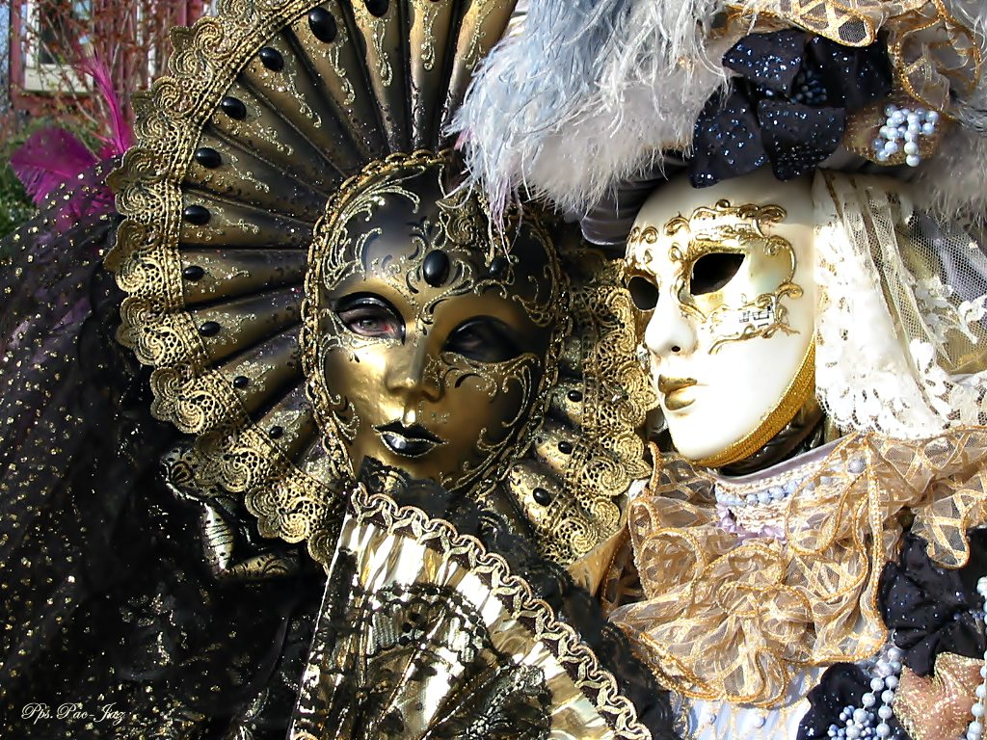

Slide 7
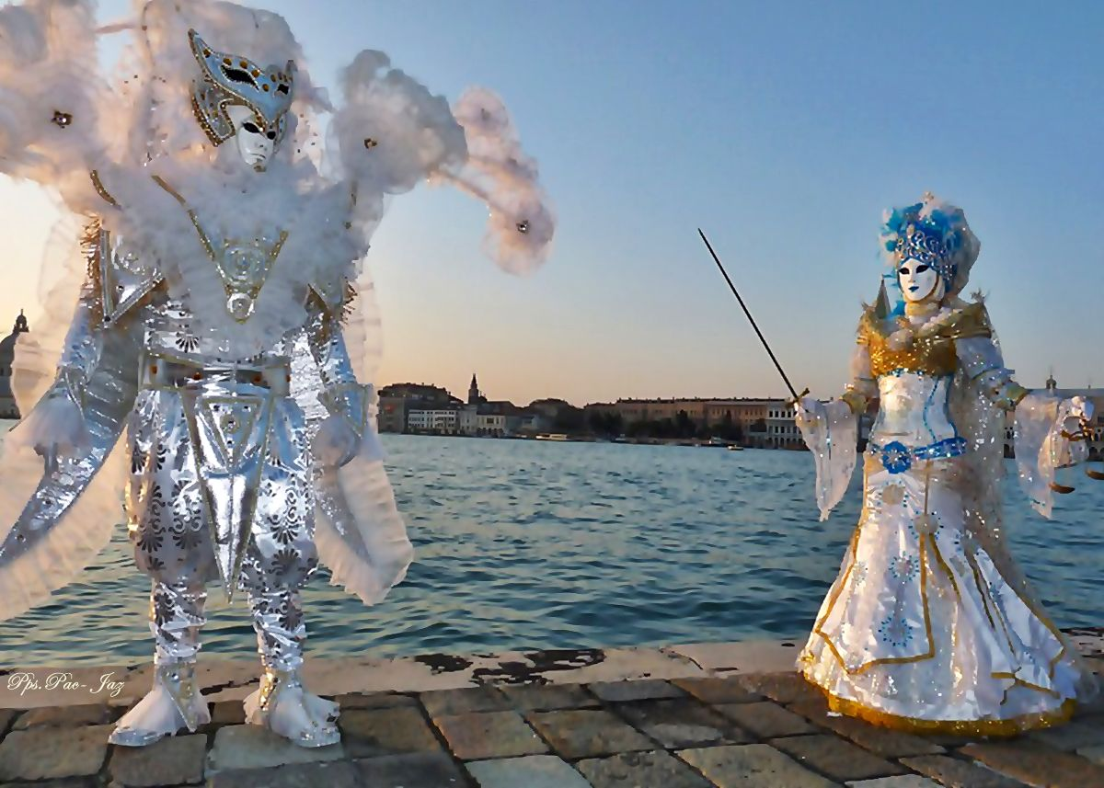
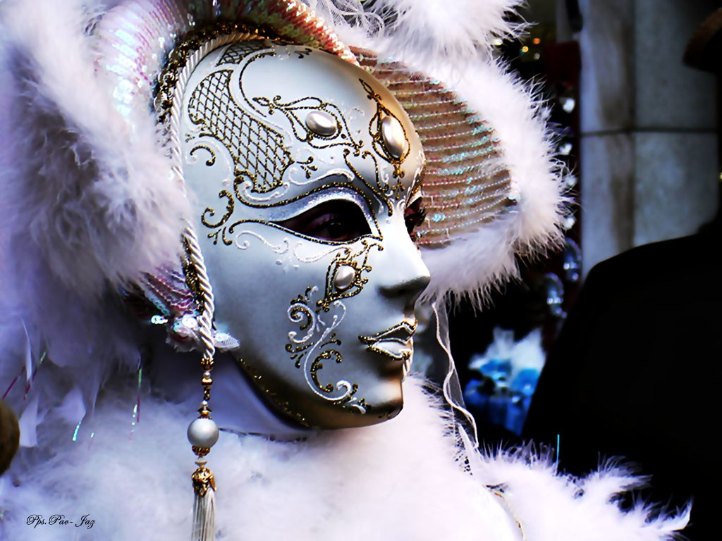

Slide 8
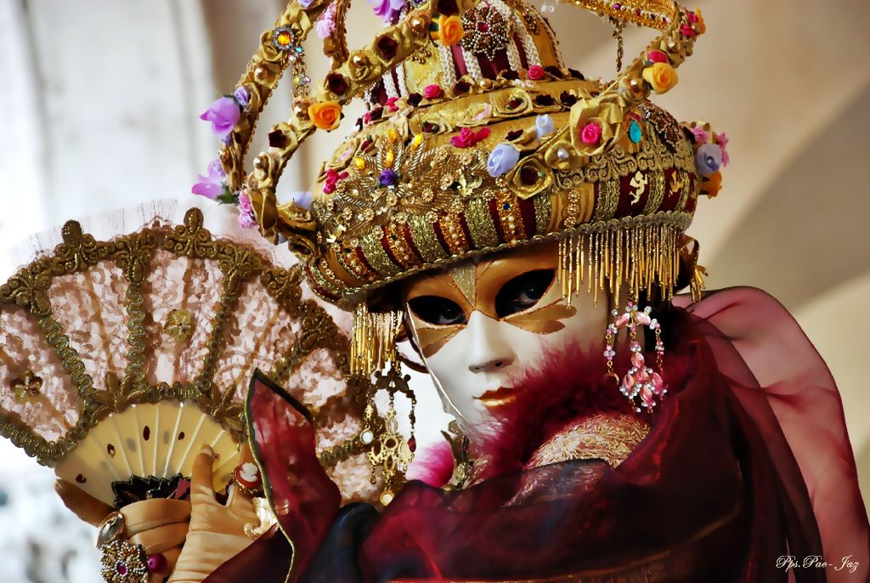
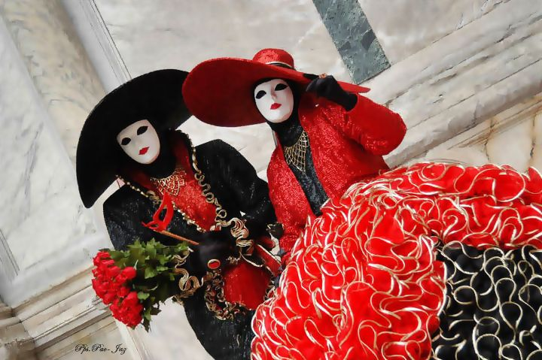

Slide 9
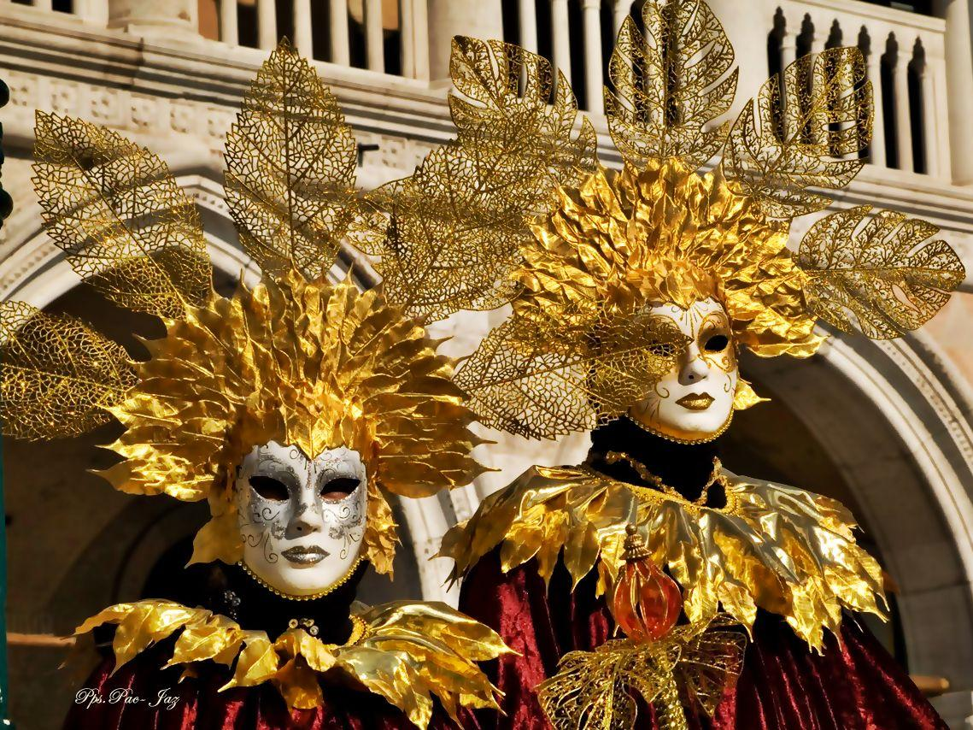
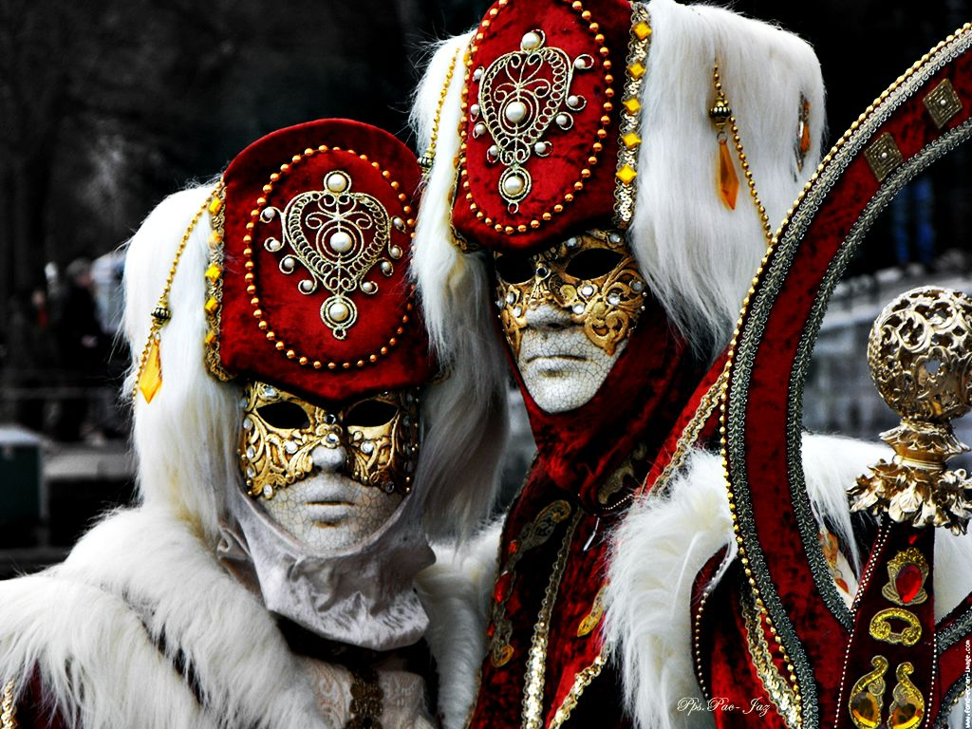

Slide 10
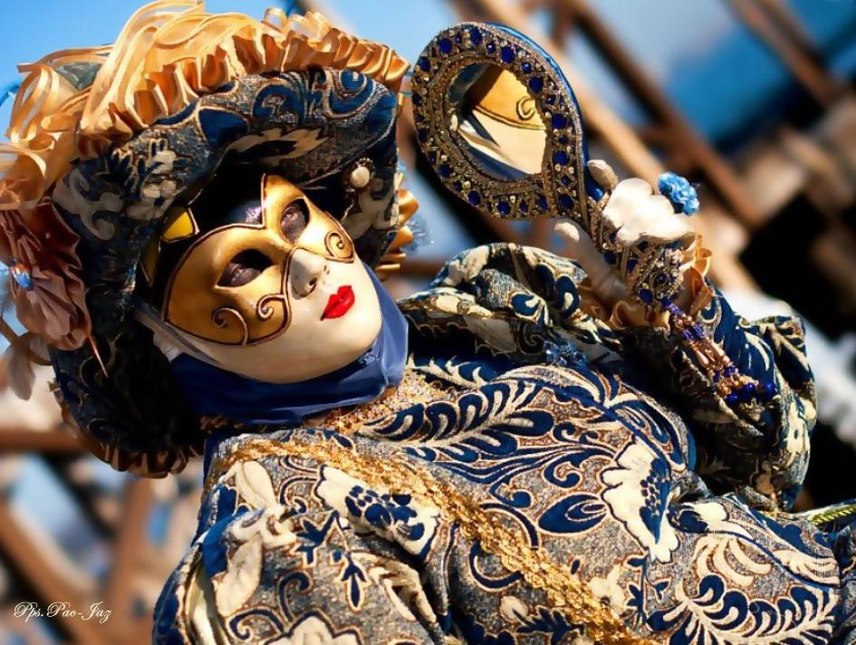
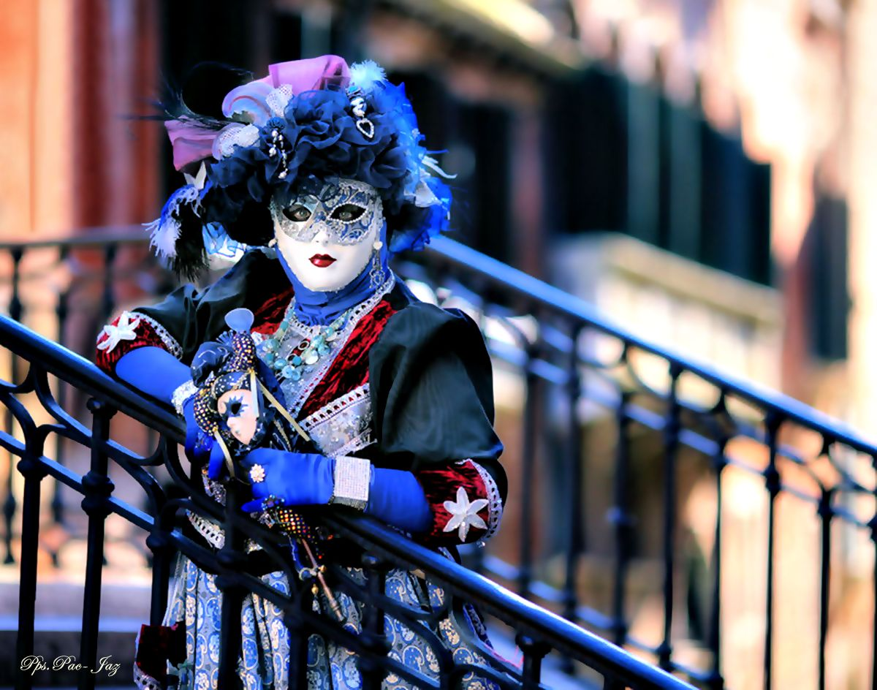

Slide 11
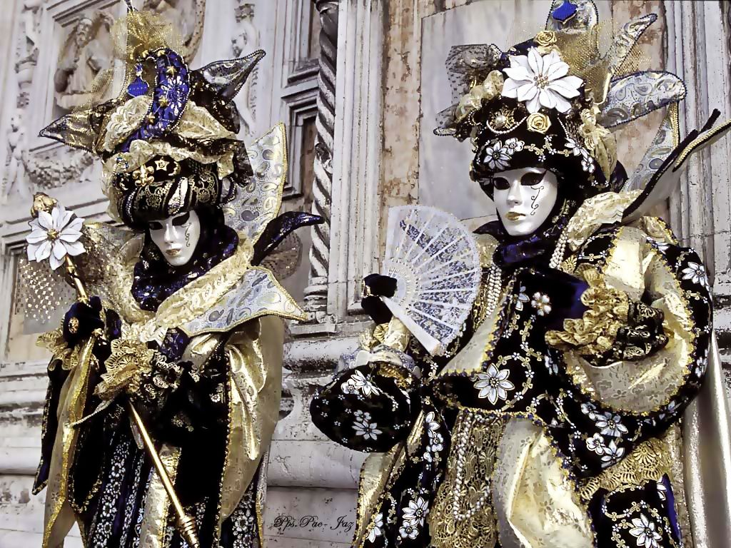
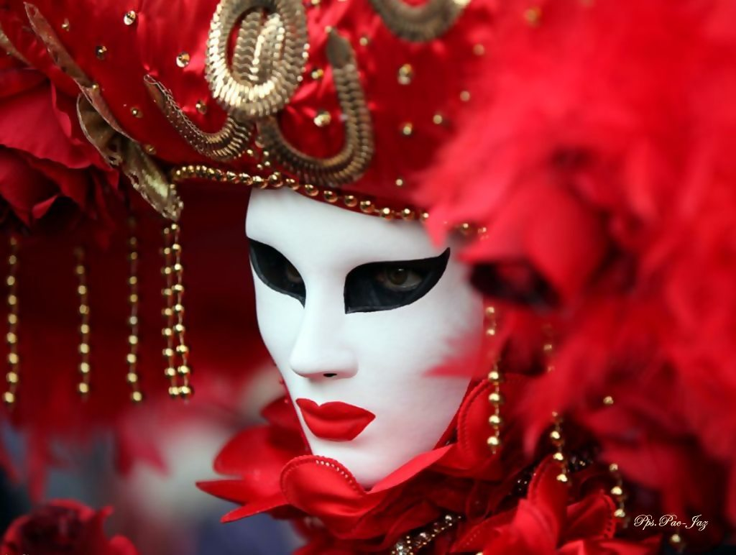

Slide 12
Todos los espacios abiertos y las calles se llenan de gente con la intención de festejar, cantar, bailar y jugar un poco. El disfraz más común está compuesto por una capucha negra, una capa voluminosa, un sombrero de tres puntas y una máscara blanca que cubre totalmente el rostro. Desde los años 80 la celebración de este Carnaval ha ganado mucha popularidad entre una gran cantidad de turistas de todo el mundo, quienes realmente llegan a disfrutar, ponerse máscaras y disfraces y participar de lleno en esta gran tradición que tiene muchos elementos típicos de la cultura de Italia. Recuerden que esta celebración empieza dos semanas antes del miércoles de ceniza y termina un día antes de esa fecha

Slide 13
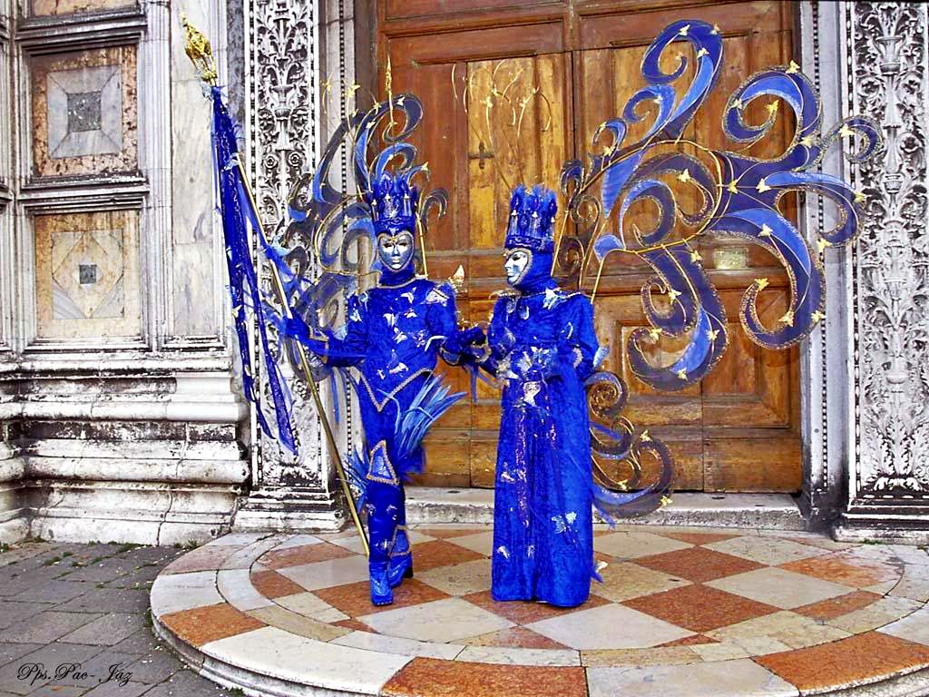
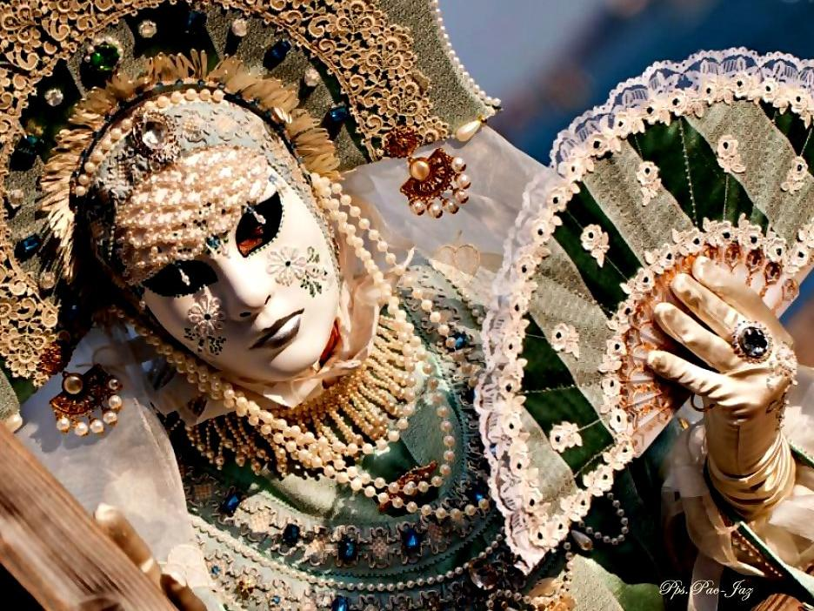

Slide 14
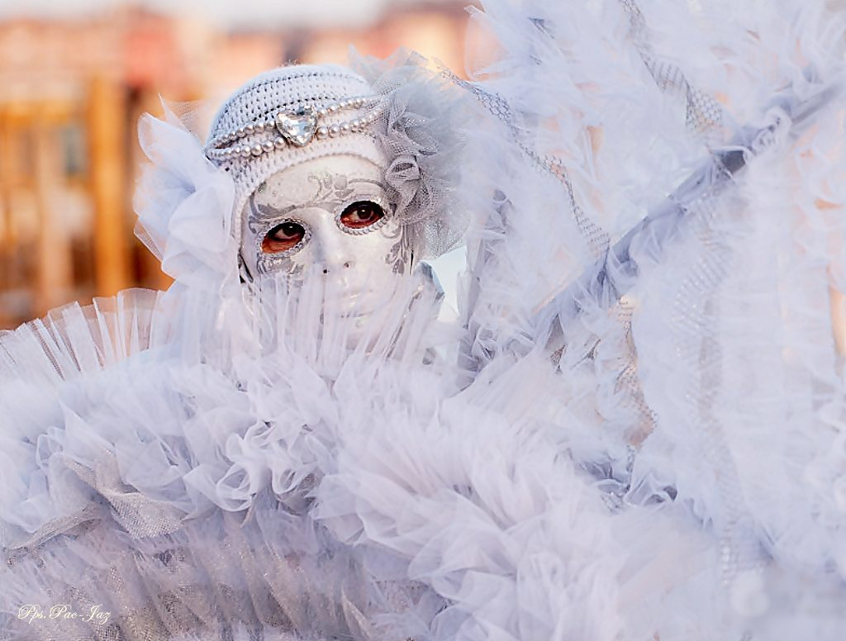
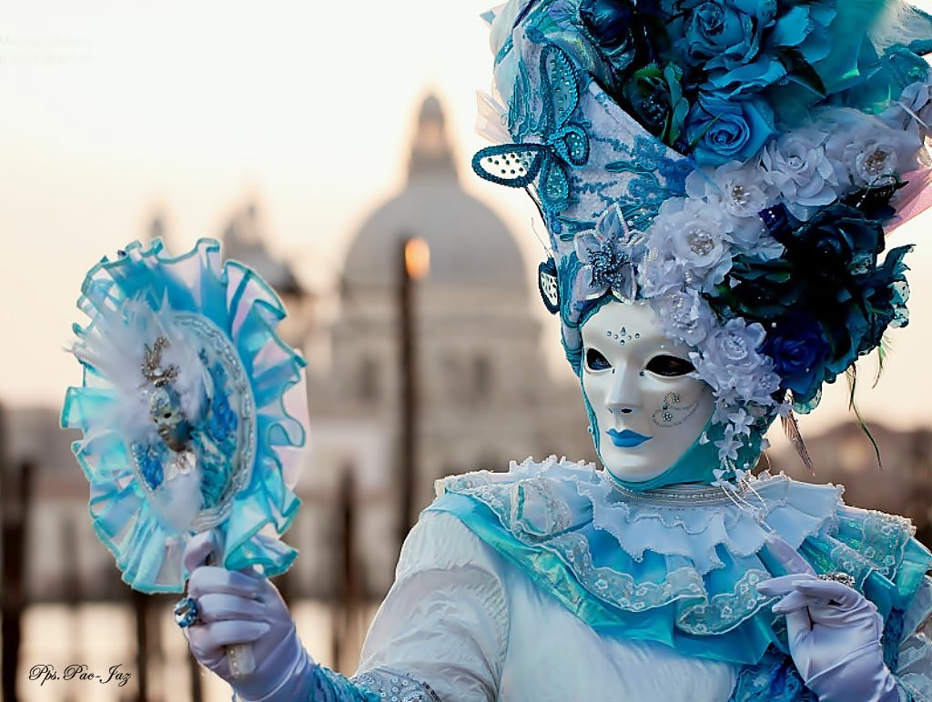

Slide 15
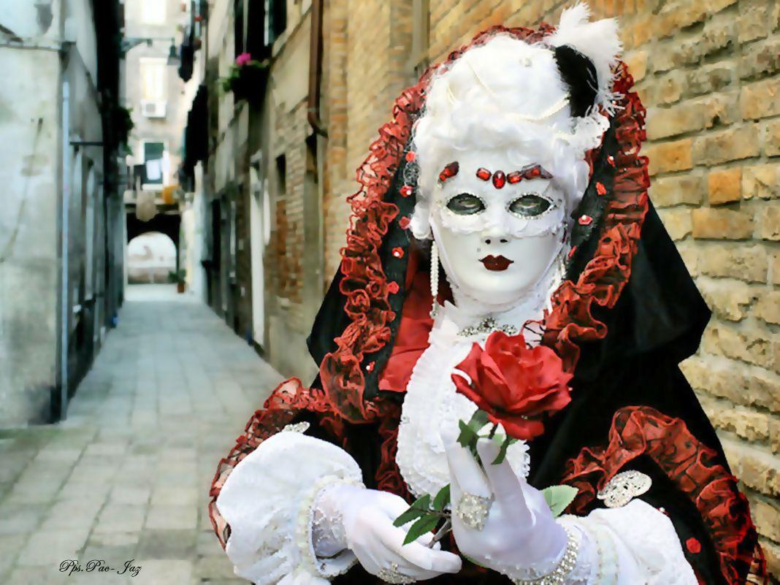
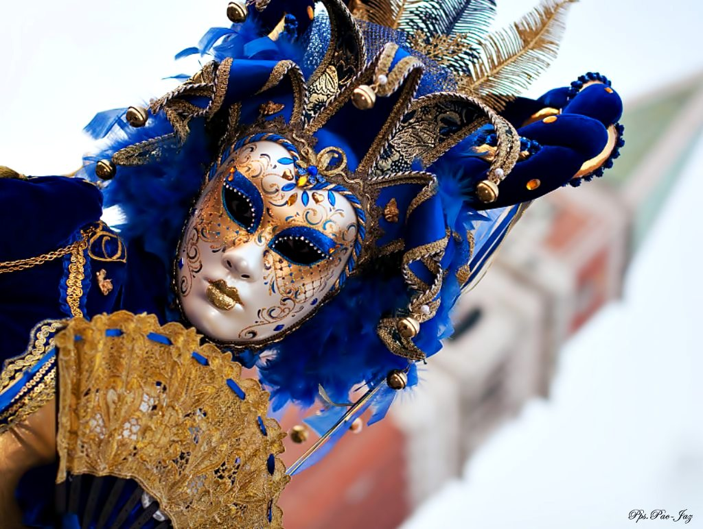

Slide 16
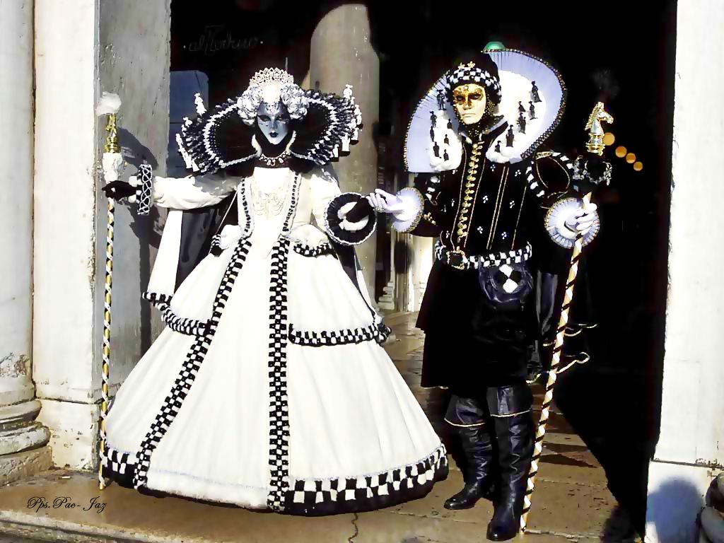
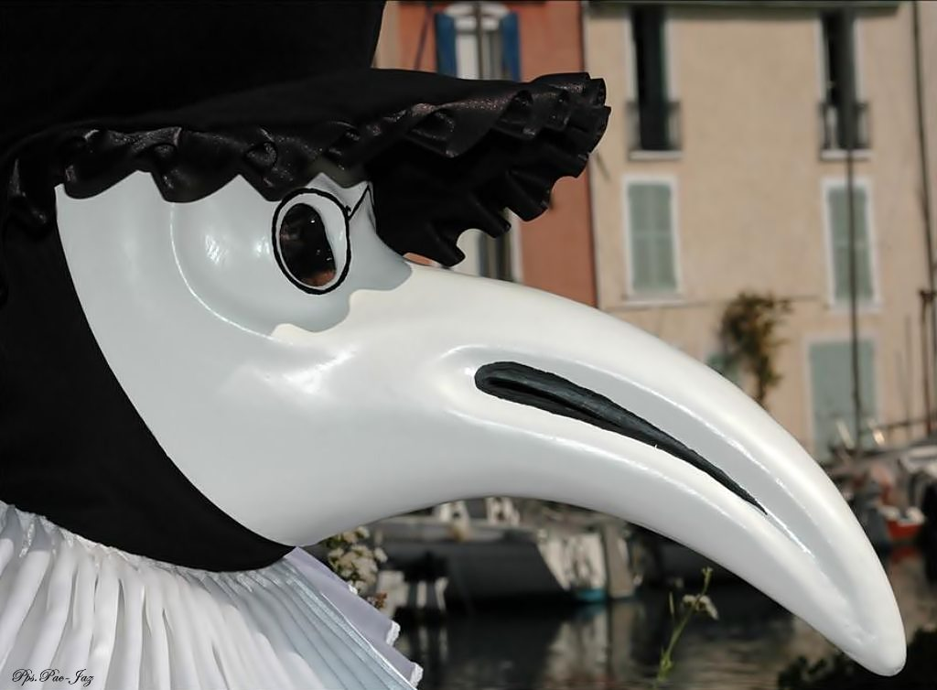

Slide 17
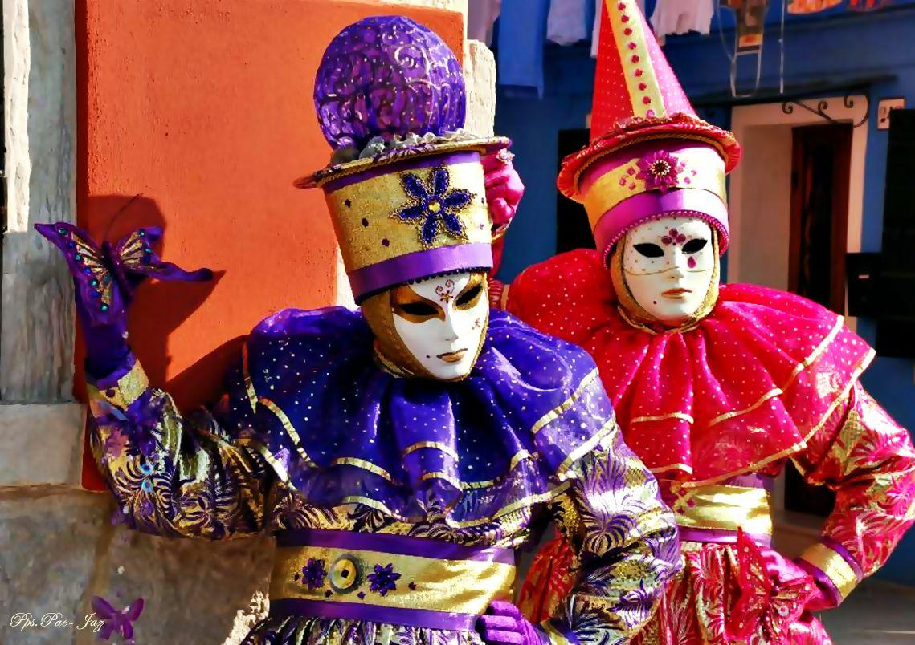
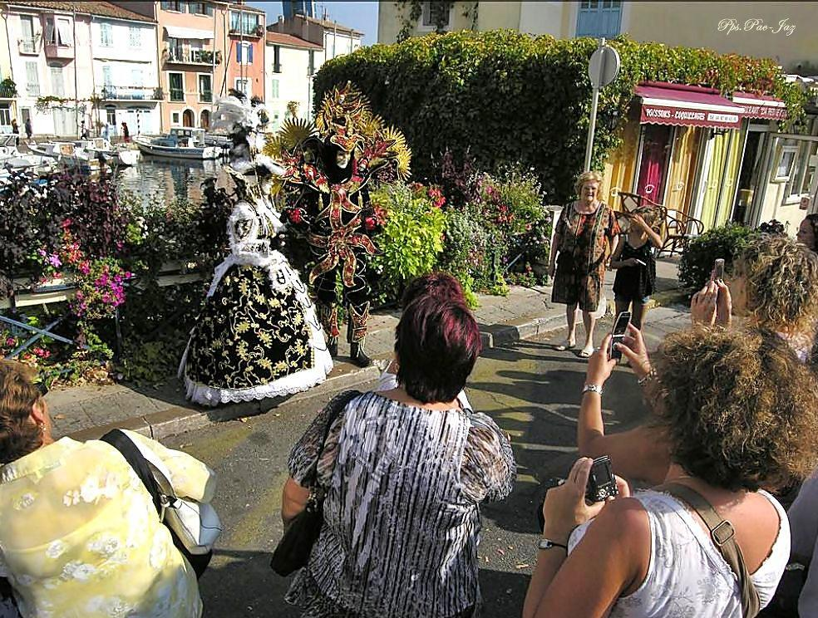

Slide 18

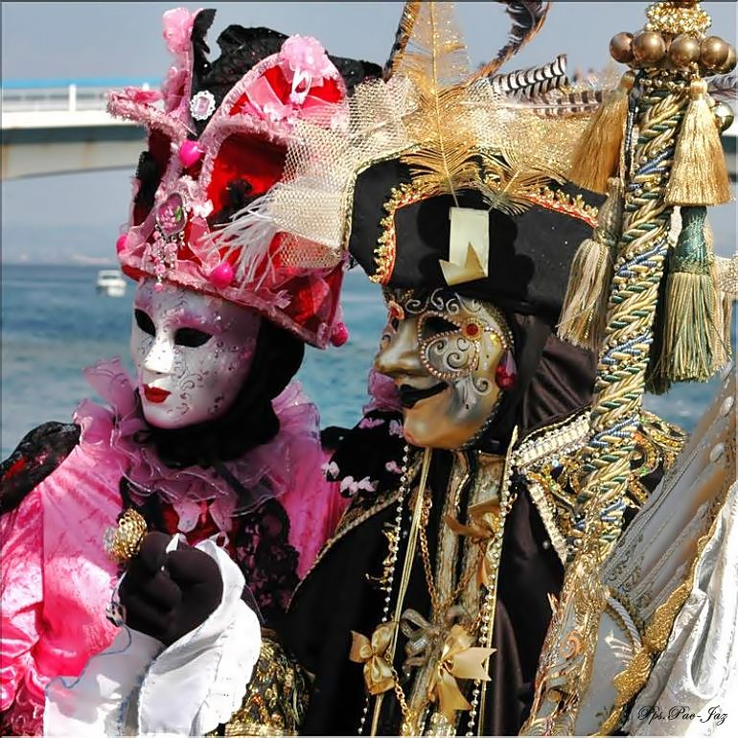
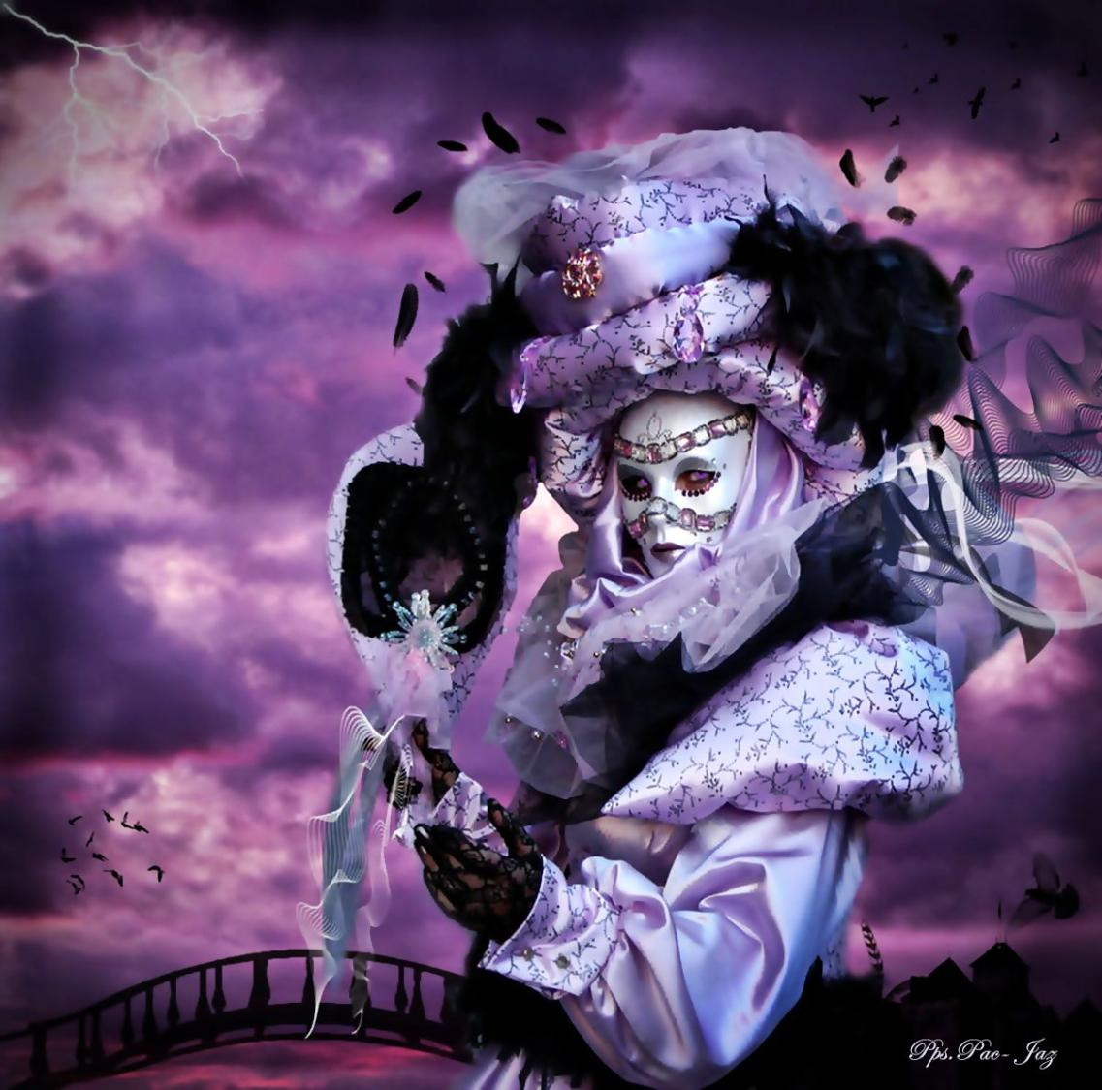

Slide 19
Algunos dicen que el carnaval más grande del mundo es el brasilero y el más largo el uruguayo...Puede ser, pero a parte sus hermosas mujeres desnudas (por el calor)y sus colores(todos los carnavales tienen colores espléndidos)ninguno de los dos pueden competir con el carnaval de Venecia por más que digan

Slide 20
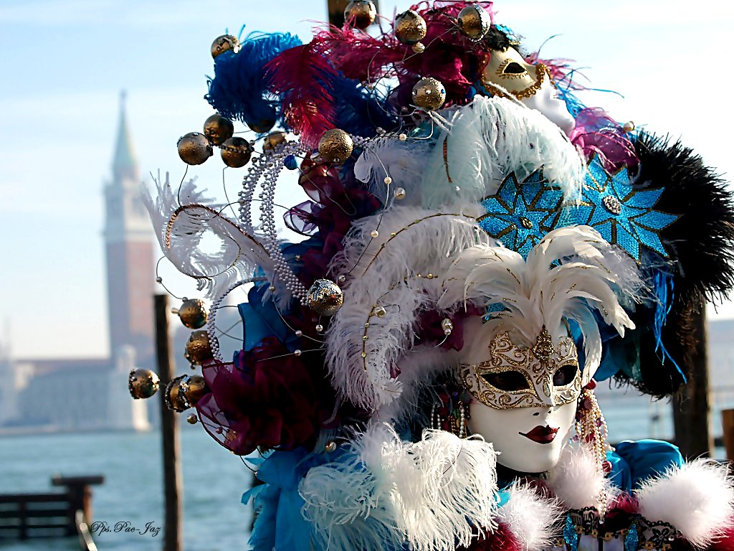
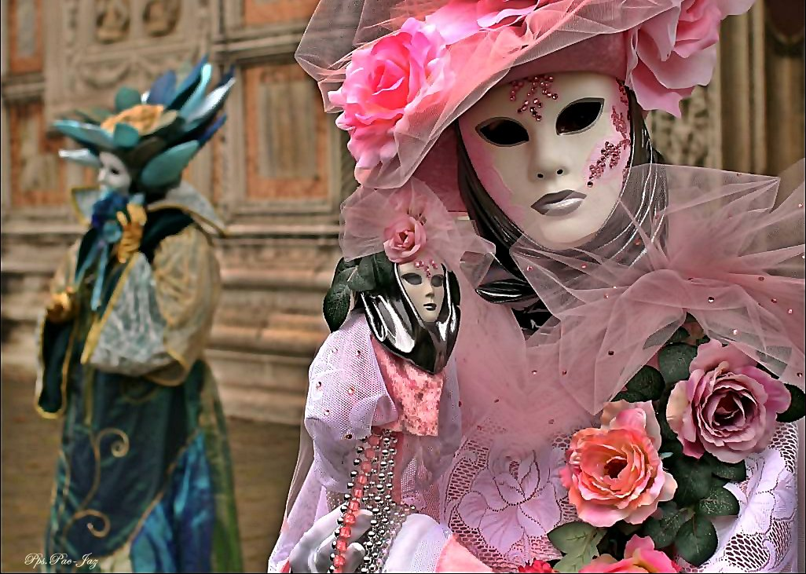

Slide 21
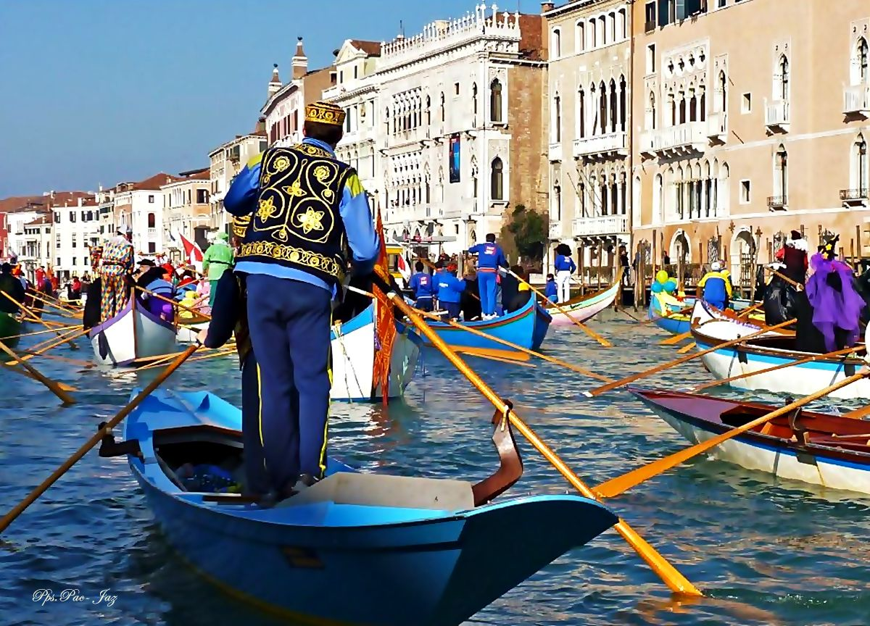
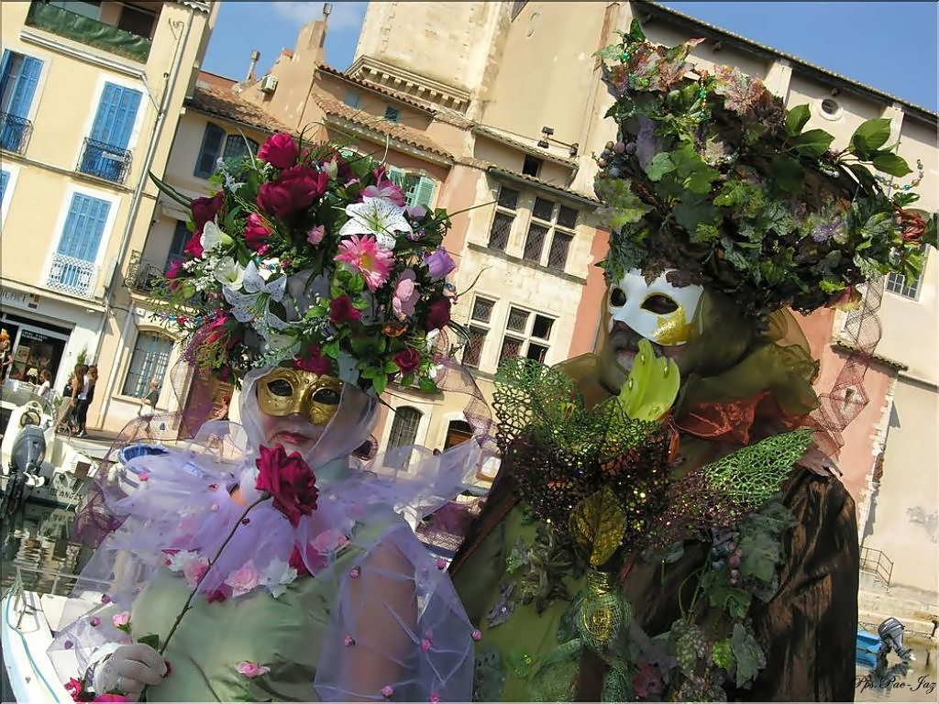

Slide 22
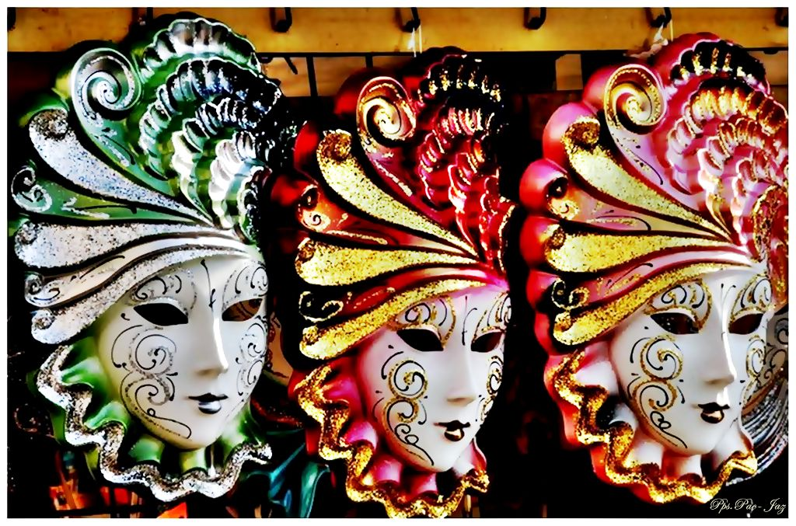
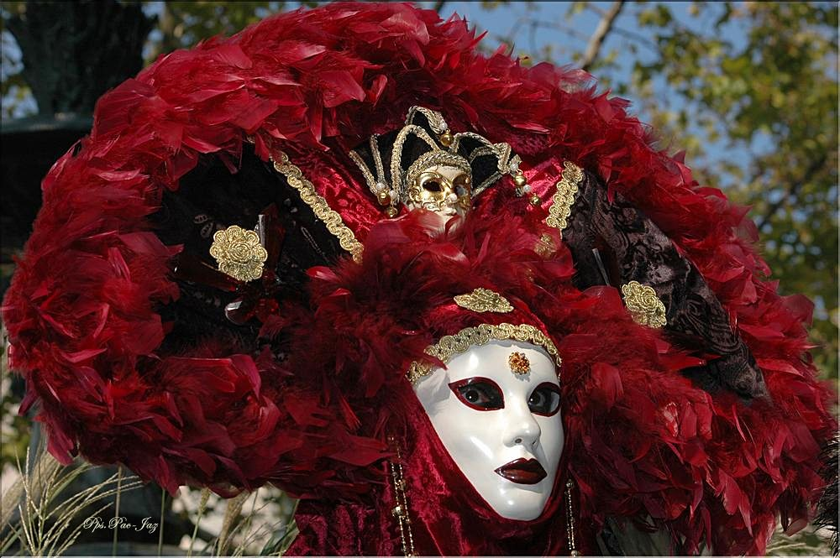

Slide 23
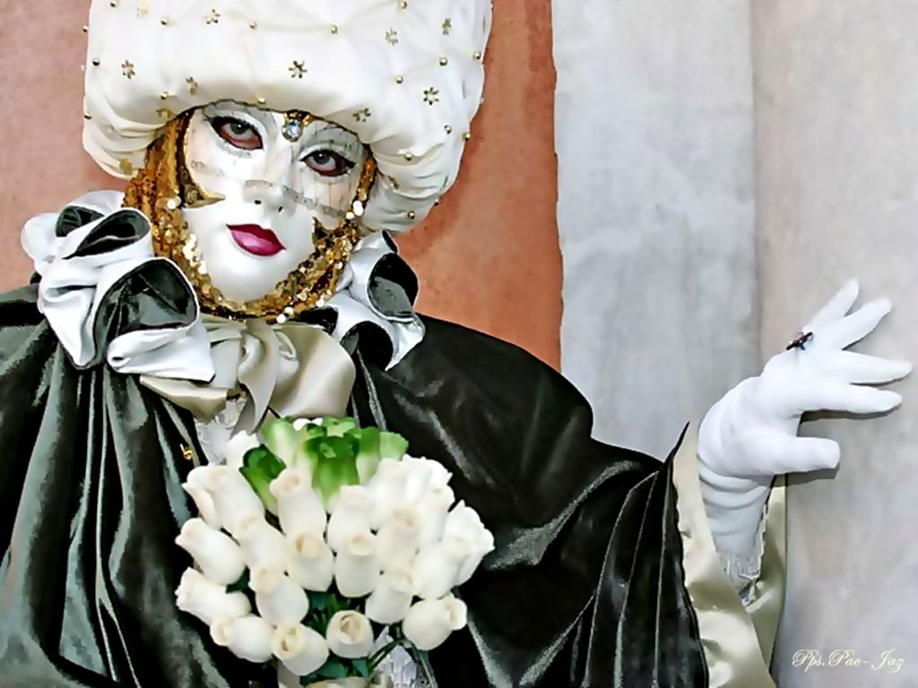
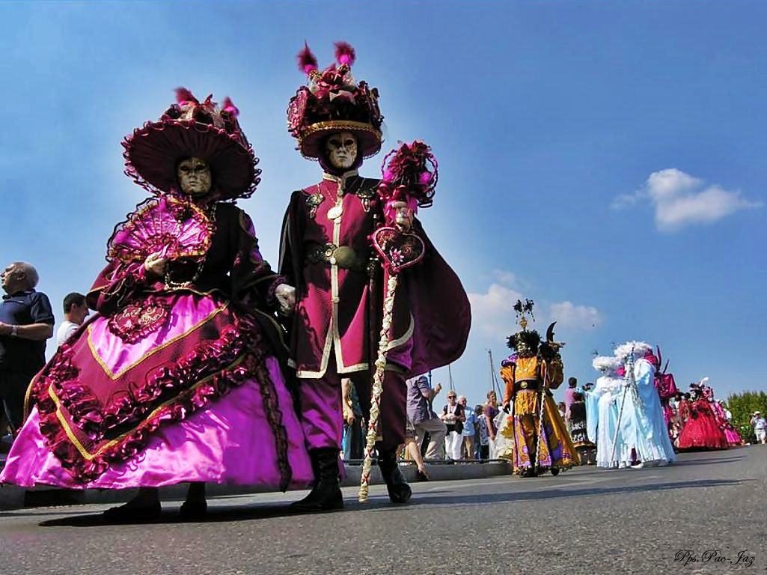

Slide 24
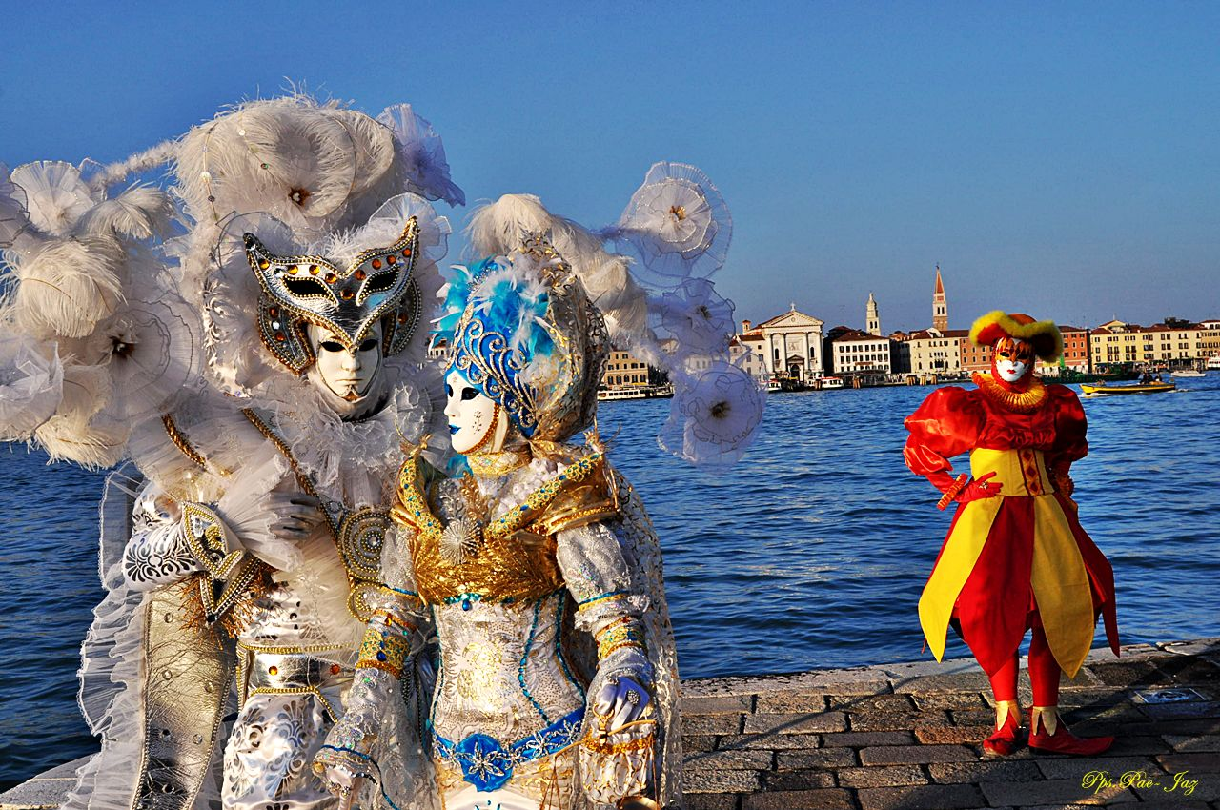
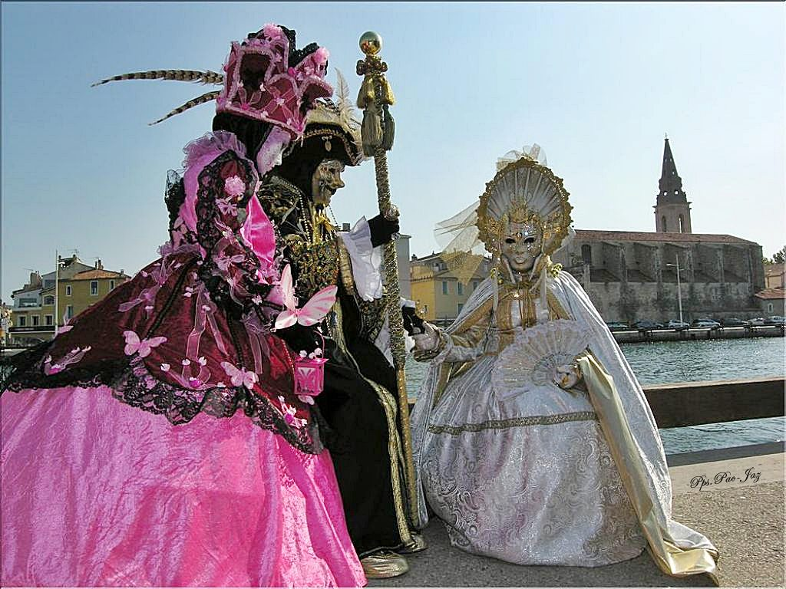

Slide 25
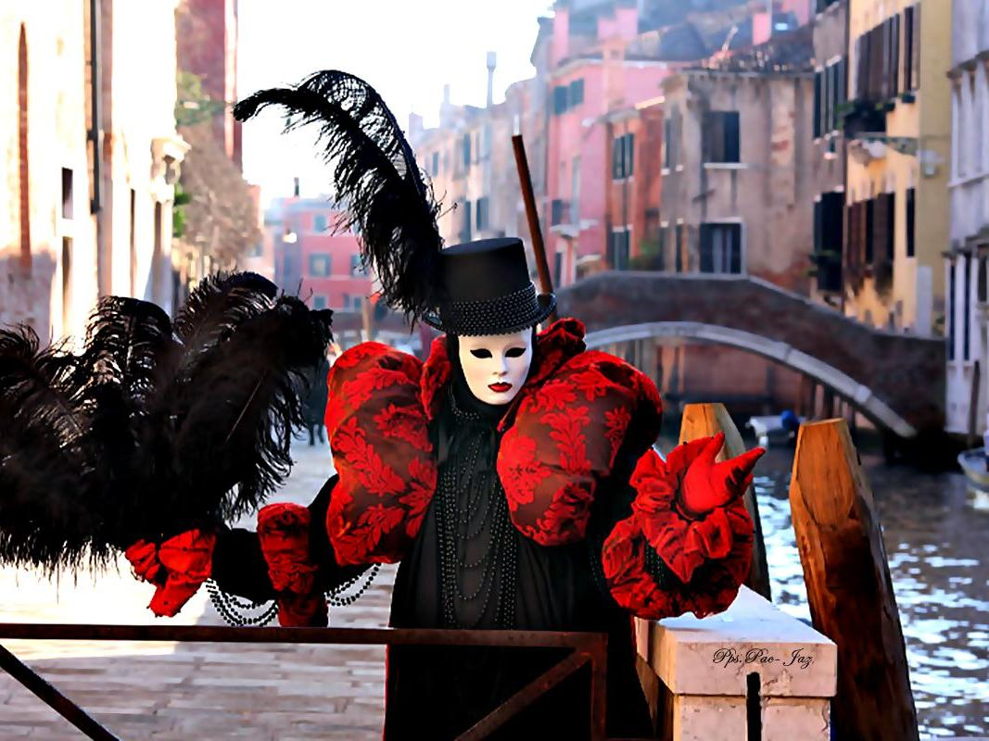
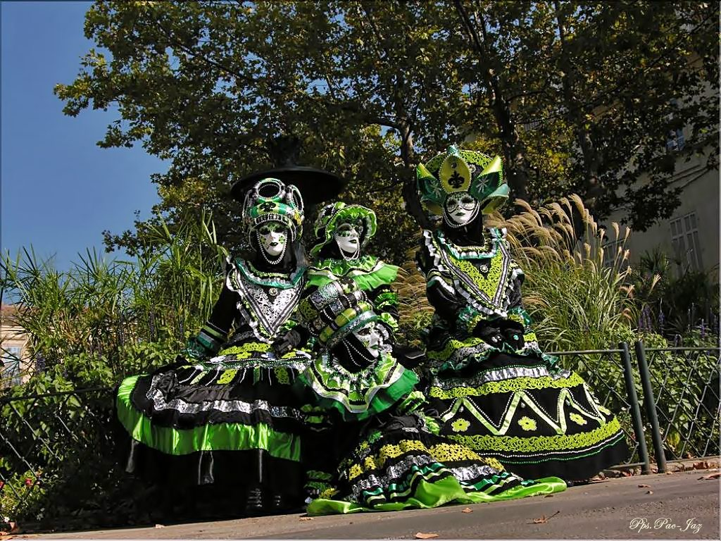

Slide 26
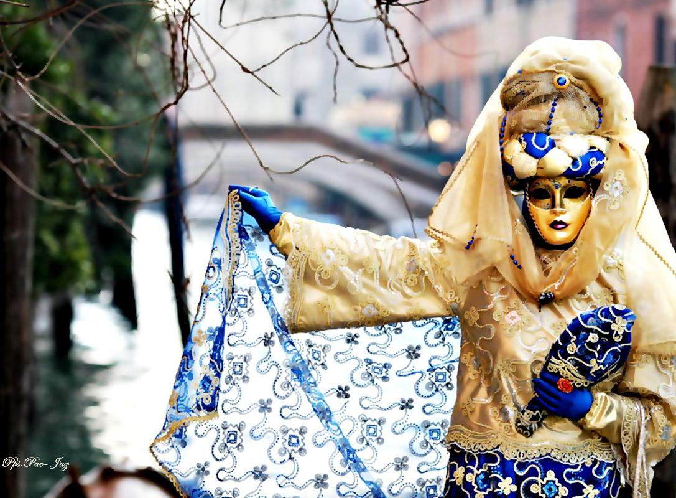

Slide 27
El documento más antiguo referente al uso de máscaras en Venecia data del 2 de mayo de 1268.
Sin embargo, no fue hasta inicios del siglo XIII
cuando se declaró al Carnaval como festividad pública,
alcanzando su época de máximo apogeo en el siglo XVIII.
En aquella época acudían aristócratas provenientes
de todas partes y no era raro que los príncipes y
nobles europeos se escaparan a Venecia para divertirse y disfrutar del anonimato proporcionado por las máscaras.

Slide 28
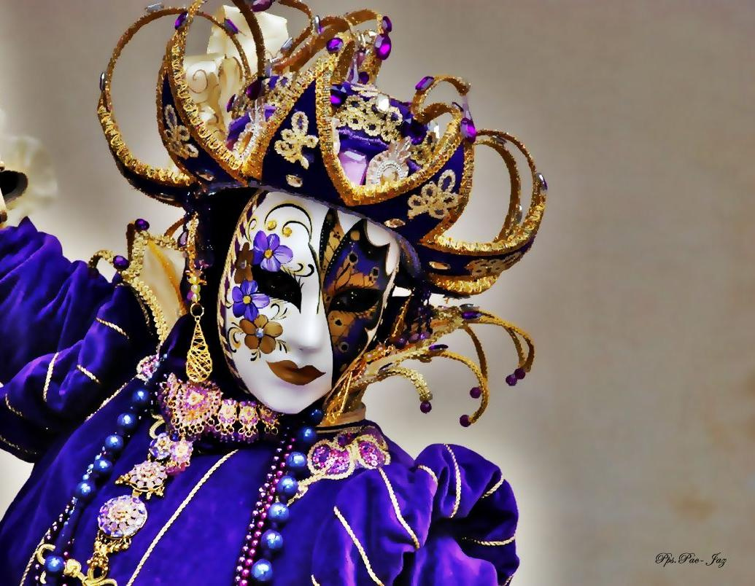
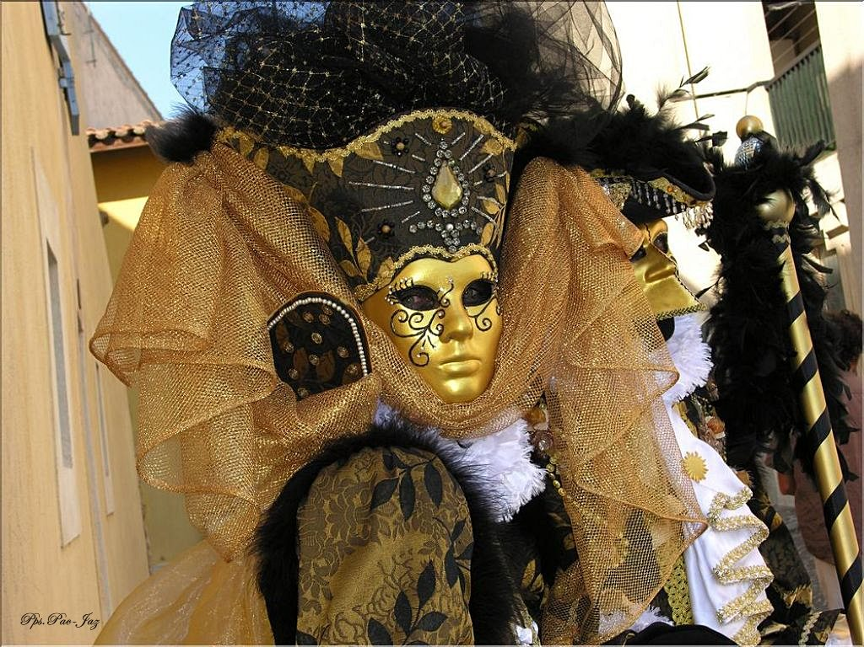

Slide 29
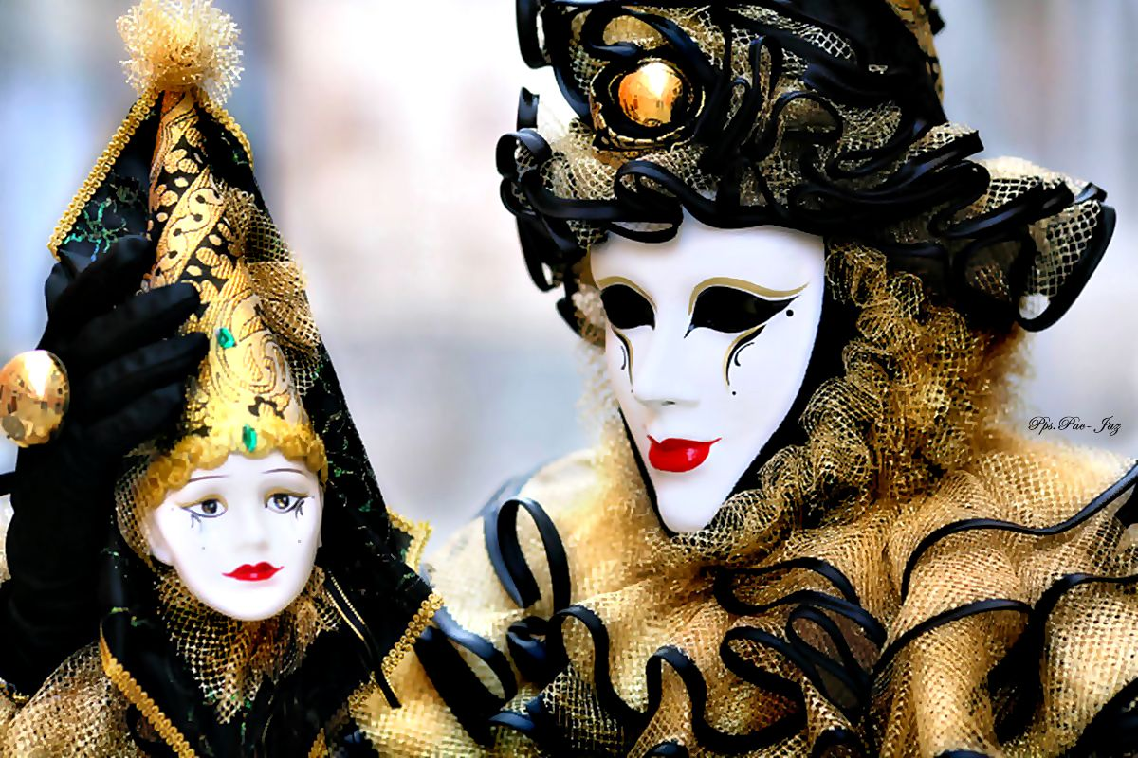
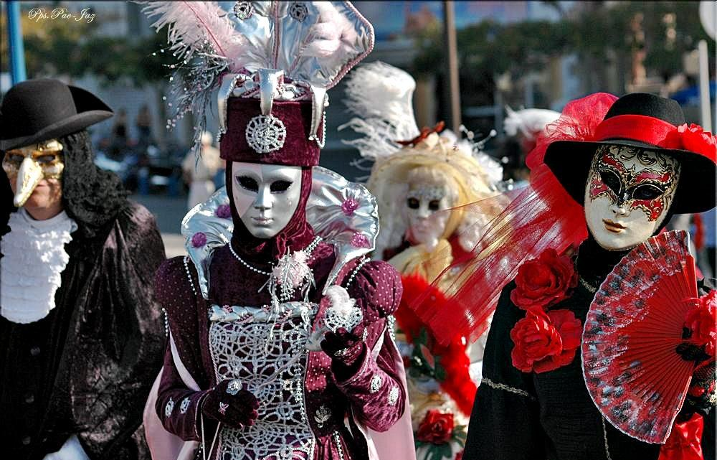

Slide 30
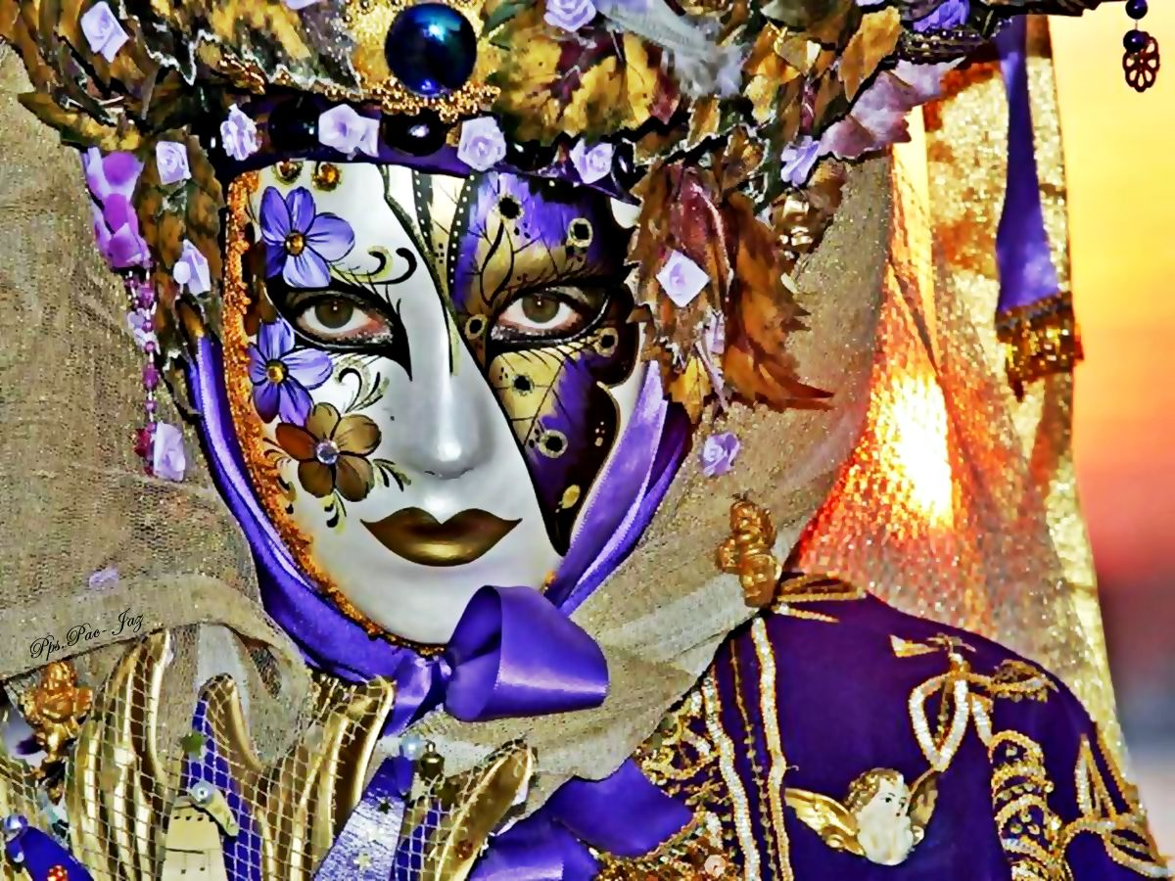


Slide 31



Slide 32



Slide 33



Slide 34
Las máscaras venecianas tradicionales estaban elaboradas con papel-maché, predominando los colores blancos,
Plateados Y dorados. Asimismo, estaban decoradas con lazos, telas, piel O gemas, Y su demanda no hacía más que crecer, lo que dio origen A la figura del hacedor de máscaras, artesanos que eran muy respetados en la ciudad.
El carnaval era la época del año en la que todo estaba permitido.
Ocultos bajo el anonimato de las máscaras, las clases nobles (y no tan nobles) daban salida a sus más bajos instintos

Slide 35



Slide 36



Slide 37




Slide 38



Slide 39



Slide 40



Slide 41
El inicio del Carnaval Veneciano lo marcaba el día de
Santo Stefano (26 de diciembre), día a partir del cual
estaba permitido llevar máscaras, durando esta permisión
hasta el miércoles de ceniza.
Sin embargo, en la época de mayor apogeo, las fiestas llegaban a prolongarse durante cuatro meses e incluso seis meses, con los venecianos portando máscaras hasta bien entrado el mes de junio.
Más adelante llegó a permitirse también el uso de máscaras
entre el 5 de octubre y el 16 de diciembre, convirtiendo a Venecia en la ciudad del carnaval perpetuo.

Slide 42



Slide 43



Slide 44



Slide 45



Slide 46




Slide 47




Accede a la sección que desees desde aquí:
PPS Exclusivos
Dedicatorias | Fechas Especiales | Graciosos | Historia y arte | Lugares | Musicales
Naturaleza y Ciencias | Política | Reflexión | Religiosos | Románticos | Salud
Si deseas recibir pps periódicamente en tu correo electrónico subscríbete aquí:

